Slide 1

拉萨的天空

Slide 2
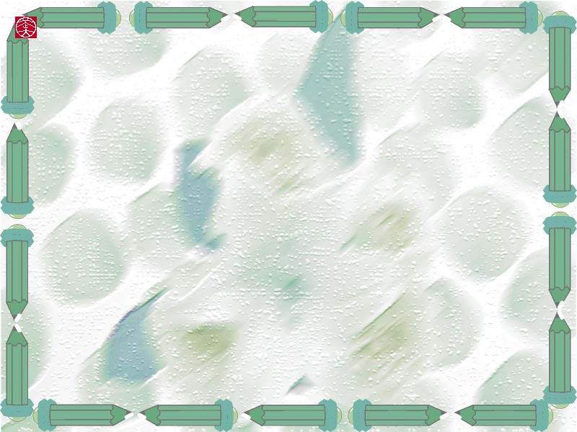
湛蓝 映衬 纯净 雄伟
透亮 对照 明洁 壮丽

Slide 3
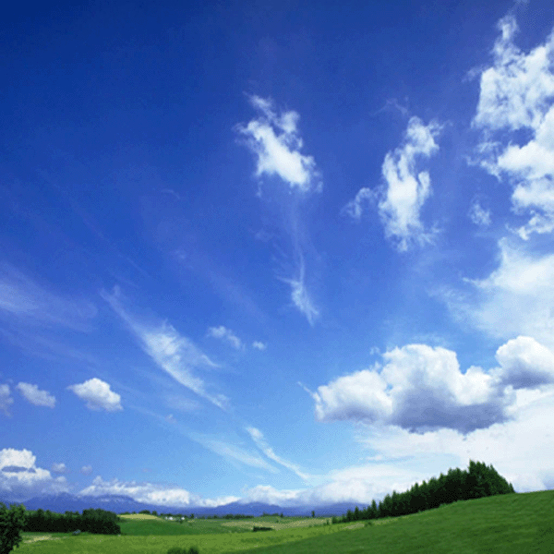

Slide 4
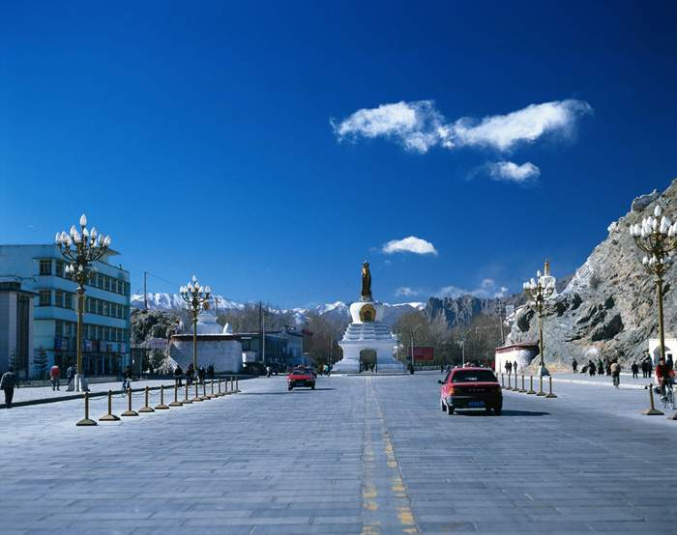

Slide 5

拉萨的天空总是那么湛蓝、透亮,好像用清水洗过的蓝宝石一样。

Slide 6
有贴着山顶的白云映衬,湛蓝的天空显得越发纯净;有拉萨河畔草地的对照,湛蓝的天空显得更加明洁。

Slide 7
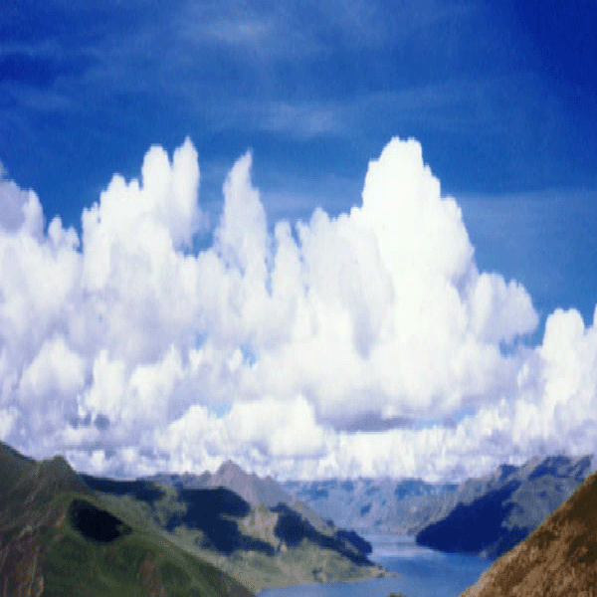

Slide 8
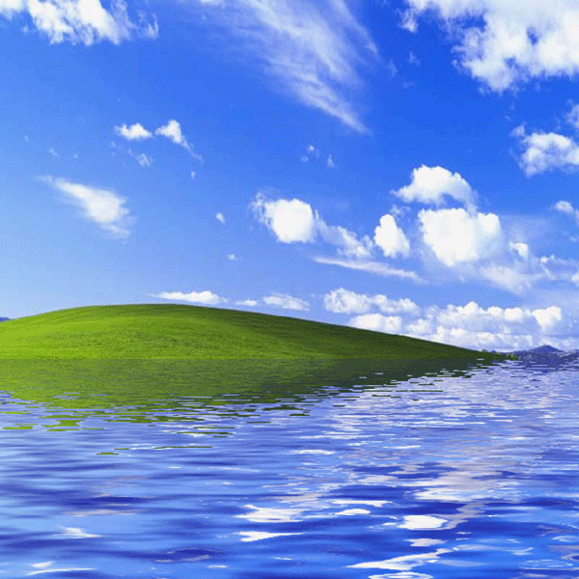

Slide 9
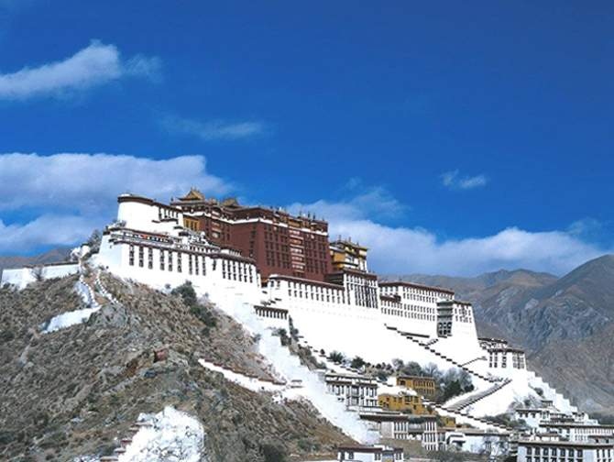
布达拉宫

Slide 10

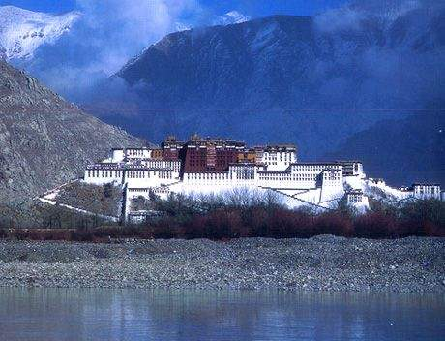
布达拉宫

Slide 11
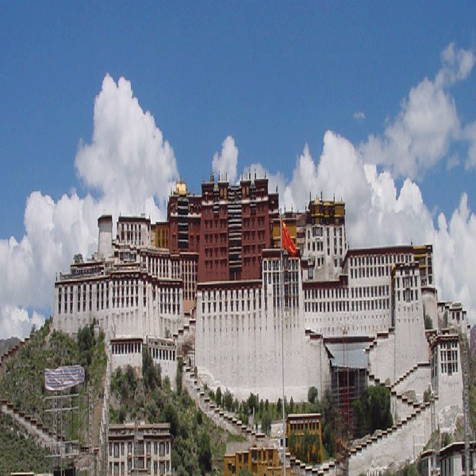
布达拉宫

Slide 12
一年四季中,不管是隆冬还是盛夏,布达拉宫的上空总是蓝晶晶的。有了这蓝天,依山而建的布达拉宫显得更加雄伟、壮丽。

Slide 13


Slide 14

在藏语中，拉萨是圣地的意思，那么，这湛蓝的天就是圣地的窗帘了。

Slide 15
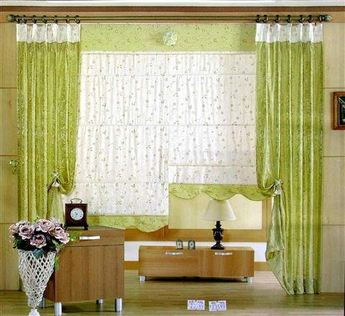

Slide 16
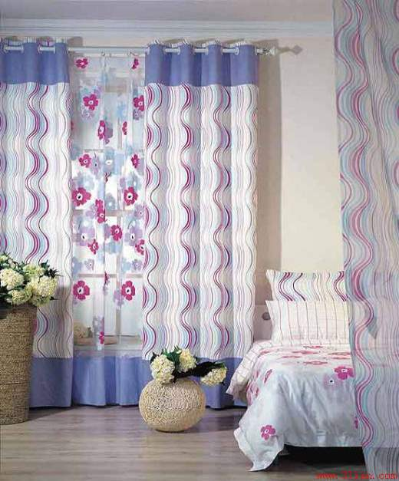

Slide 17
作业
1、 摘抄课文中你认为写得最美的句子。
2 、写几个打比方的句子。

